Slide 1
L’effet de l’acupuncture auriculaire chez les patients souffrant de lombalgie chronique
Supervision par Dre Sergerie
Naomie Destrempes R1
UMF St-Eustache
Juin 2023
Notes:
Contexte
PICO
Méthode
Informations (N, exclusion, etc.) et Résultats de chaque article
Discussion : points forts et faibles de chaque article
Conclusion
Références

Slide 2
Contexte
Lombalgie chronique :
Problème commun chez des gens de tous âges
Impact considérable sur la qualité de vie
Classé #1 sur 25 problèmes causant une incapacité pendant des années (1990-2013)
Augmentation importante (18%) dans les 10 dernières années
Coûts élevés pour le système de santé
Notes:
La lombalgie chronique est un problème assez commun chez des gens de tous âges (Vos, 2013) et a un effet important sur la qualité de vie de ces personnes (Reid, 2015). Selon une étude, entre les années 1990 et 2013, les douleurs lombaires basses étaient classées en premier sur 25 problèmes causant une incapacité pendant des années (Vos, 2013). Durant les dix dernières années, il y a eu une augmentation assez importante, soit de 18%, des maux de dos bas chroniques, maintenant considérés comme étant l’un des problèmes musculosquelettiques le plus commun (Lim, 2018). En Amérique, les gens dépenseraient des milliards de dollars par année sur ce problème (Zgierska, 2014). Cette situation économique repose en partie sur les médicaments prescrits (Gore, 2012). De plus, les patients avec lombalgie chronique souffrent d’anxiété et de dépression, aggravant l’invalidé reliée à la douleur.

Slide 3
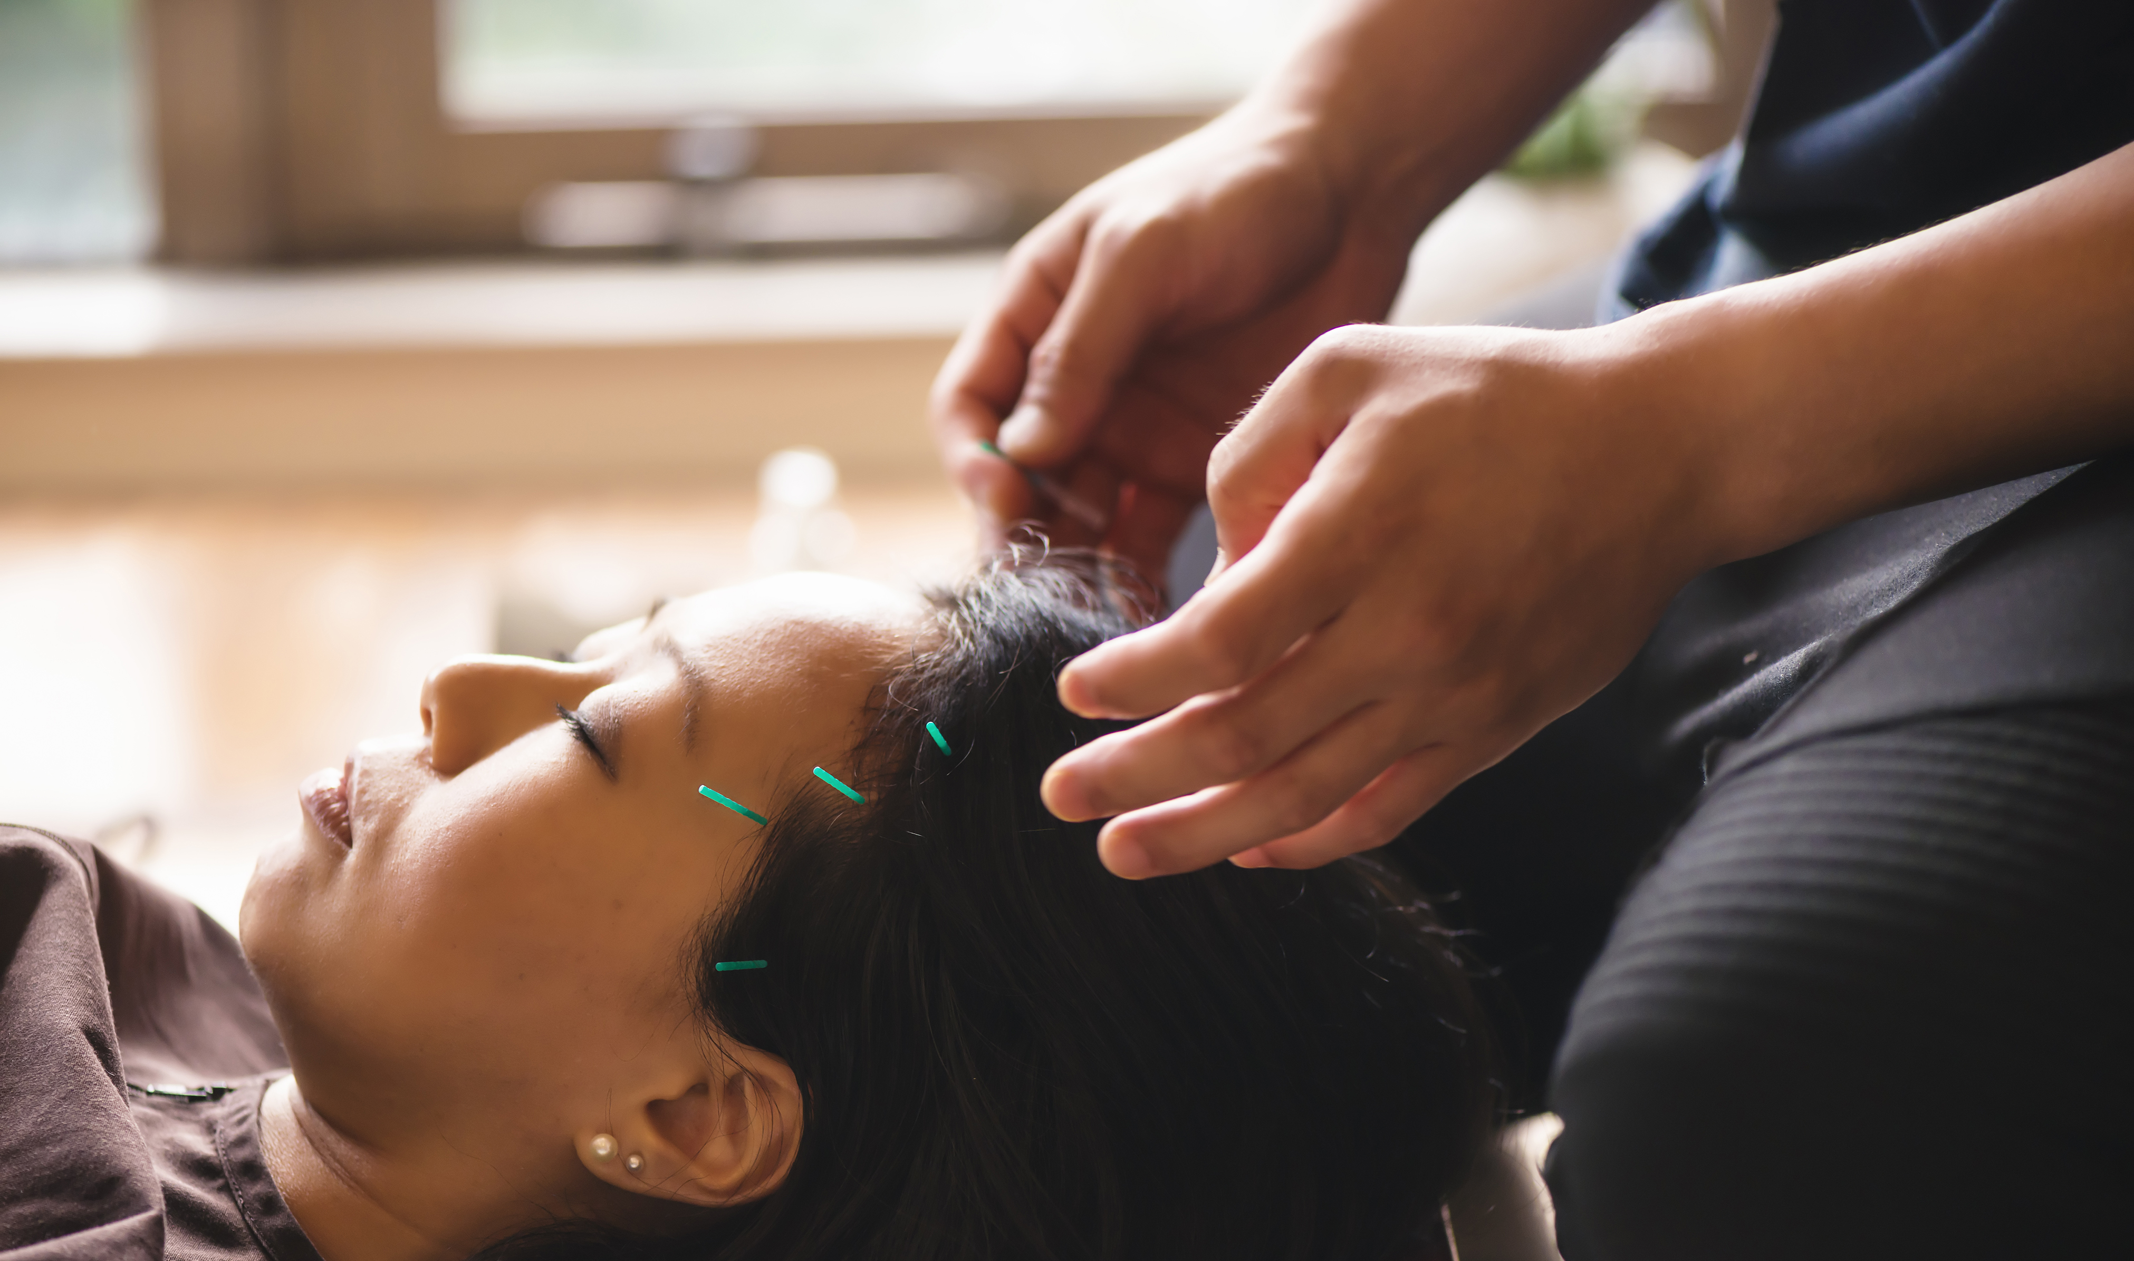
Contexte (suite)
Traitements :
Pharmacologiques :
Effets secondaires
Soulagement temporaire
Non-pharmacologiques :
Plusieurs méthodes : physiothérapie, massothérapie, TCC
Acupuncture : fortement recommandée par l’American College of Physicians
Acupuncture auriculaire : méthode non-invasive et non douloureuse, faible risque d’effets secondaires
Notes:
Il est souvent recommandé de prendre des médicaments pour pallier la douleur. Cependant, la majorité des médicaments a des effets secondaires et ne procure qu’un soulagement temporaire. Il existe plusieurs méthodes non-pharmacologiques ayant pour but de soulager les douleurs chroniques comme de la réadaptation basée sur la physiothérapie, de la massothérapie, une thérapie cognitivo-comportementale et de l’acupuncture parmi tant d’autres (Lim, 2018). En effet, l’auriculothérapie est une de ses méthodes, et celle-ci a comme avantages d’avoir moins de médication à prendre et donc moins d’effets secondaires, en plus d’être une technique non invasive et non douloureuse avec un faible risque d’effets secondaires (saignement local ou infection entres autres) (Round, 2013). L’acupuncture est fortement recommandée par l’American College of Physicians comme un choix de traitement non-pharmacologique pour les douleurs chroniques (Qaseem, 2017). Des études ont été effectuées concernant l’acupuncture auriculaire en particulier, mais vu leur grande hétérogénéité et la rigueur scientifique questionnable, il y a peu d’évidences à ce jour.

Slide 4
Question PICO
Population : adultes (excluant femme enceinte) souffrant de lombalgie chronique
Intervention : acupuncture auriculaire appliquée par un professionnel
Comparaison / contrôle : groupe placebo et/ou groupe contrôle
Outcome / issue : intensité de la douleur
Notes:
L’effet de l’acupuncture auriculaire chez les patients souffrant de lombalgie chronique
Population : Adultes (excluant femmes enceintes) souffrant de lombalgie chronique
Intervention : Acupuncture auriculaire appliquée par professionnel
Comparaison / contrôle : groupe placebo et/ou groupe contrôle
« Outcome » / issue : intensité de la douleur

Slide 5
Articles
Menezes (2022). « Effects of low-power laser auriculotherapy on chronic spinal pain: Randomized clinical trial »
Moura (2019). « Effects of auricular acupuncture on chronic pain in people with back musculoskeletal disorders: a randomized clinical trial »
Moura (2019). « Auricular acupuncture for chronic back pain in adults: a systematic review and metanalysis »

Slide 6
Méthode
1e base de données utilisée : Pubmed
Auricular acupuncture chronic back pain + type d'articles sélectionnés
Revue systématique
(article #3)
Date restreinte à partir de 2019
7 articles trouvés
Articles #2 et #3 retenus
Type d’articles : essais cliniques, méta-analyses, essais cliniques randomisés et revues systématiques
Exclusion : 5 articles car ne répondaient pas à la question PICO
MESH : acupuncture ear, back pain/therapy
16 articles
Année restreinte à 2019
4 articles : article #3, 3 autres exclus (PICO)
Notes:
Mettre nom des articles ou dire si revue systématique ou ECR

Slide 7
Méthode (suite)
Google scholar
Trip Database
Auricular acupuncture chronic back pain + date à partir de 2019
7570 résultats
Articles #1, #2 et #3 retrouvés
Exclusion : PICO, étude en cours
Intervention : Auricular acupuncture
Population : chronic back pain
5 résultats
Article #2 trouvé
Exclusion : PICO, étude en cours, lignes directrices
Notes:
auricular acupuncture chronic back pain

Slide 8
Article #1 « Effects of low-power laser auriculotherapy on chronic spinal pain: Randomized clinical trial »
Essai clinique randomisé, Brésil
Adultes (18-65 ans) avec lombalgie chronique (3 mois ou plus)
Niveau intensité douleur selon NPRS >4/10 dans les 7 derniers jours
Exclusion : infection/blessure oreille, cancer, ATCD thérapie à l’énergie dans les 3 derniers mois, tx physio concomitant, médication pour soulager la douleur
Intervention : 10 sessions d’auriculothérapie au laser (2/semaine)
Contrôle : pas de session d’auriculothérapie
50 participants / 25 dans chaque groupe (1 perte au suivi groupe expérimental et 2 pour le groupe contrôle)
Issue primaire : intensité de la douleur (évaluée via Numeric Pain Rating Scale (NPRS))
Utilisation des recommandations IMMPACT pour l’interprétation de l’importance clinique des résultats
Réduction de la douleur de 10-20% : changement de faible importance
Réduction ≥30% : changement modérément important
Réduction ≥50% : amélioration substantielle
Notes:
NRPS : échelle sur 10
Utilisation des recommandations IMMPACT (the Initiative on Methods, Measurements, and Pain Assessment in Clinical Trials)
Exclusion :
Infection, inflammation ou blessure à l’oreille
Patients atteints d’un cancer
Présence d’un piercing (exception : boucle d’oreille normale)
Antécédents d’une thérapie à l’énergie (massage, phytothérapie, reiki, thérapie florale, yoga, homéopathie) dans les 3 mois précédant l’étude
Rapport d’un traitement de physiothérapie concomitant avec l’auriculothérapie
Utilisation continue de médication visant à soulager la douleur
Difficulté à répondre aux outils d’évaluation
Refus de recevoir le traitement à l’oreille via un laser
Grossesse
Non-réponse à 3 tentatives de contact faites par le chercheur
Utilisation des recommandations IMMPACT (the Initiative on Methods, Measurements, and Pain Assessment in Clinical Trials) pour l’interprétation de l’importance clinique des résultats

Slide 9
Article #1 - résultats
Suivi : 15 jours post-tx
Variable | Groupes | Moyenne pré-tx ± écart-type (IC95%) | Moyenne post-tx ± écart-type (IC95%) | Moyenne au suivi ± écart-type (IC95%) | Valeur P Pré-Post | Valeur P Pré-Suivi | Valeur P Post-Suivi
Intensité de la douleur | Expérimental | 3.19 ± 2.24 (2.25 ; 4.14) | 1.11 ± 1.69 (0.40 ; 1.83) | 1.32 ± 2.16 (0,41 ; 2.23) | < 0.001 | < 0.001 | 0.794
 | Contrôle | 2.48 ± 1.68 (1.75 ; 3.20) | 2.72 ± 2.13 (1.81 ; 3.64) | 3.20 ± 2.46 (2.14 ; 4.27) | 0.886 | 0.243 | 0.206
 |  | 0.223 | 0.006 | 0.012
Variable | Groupe | Importance clinique
 |  | Pré-Post | Pré-Suivi | Post-Suivi
Intensité de la douleur | Expérimental | 65.20% | 58.62% | -18.92%
 | Contrôle | -9.68% | -29.03% | -17.65%
Notes:
SUIVI 15 jours
Différence entre le groupe expérimental et contrôle au niveau de l’intensité de la douleur :
Pré-auriculothérapie : P = 0.223
Post-auriculothérapie : P = 0.006
Au suivi 15 jours post-auriculothérapie : P = 0.012
Différence de l’intensité de la douleur chez le groupe expérimental entre :
Pré-auriculothérapie (3.19 ± 2.24 ; 2.25-4.14) et post-auriculothérapie (1.11 ± 1.69 ; 0.40-1.83) : P < 0.001
Pré-auriculothérapie et au suivi 15 jours post-auriculothérapie (1.32 ± 2.16 ; 0.41-2.23) : P < 0.001
Post-auriculothérapie et au suivi 15 jours post-auriculothérapie : P = 0.794
Différence de l’intensité de la douleur chez le groupe contrôle entre :
Pré-auriculothérapie (2.48 ± 1.68 ; 1.75-3.20) et post-auriculothérapie (2.72 ± 2.13 ; 1.81-3.64) : P = 0.886
Pré-auriculothérapie et au suivi 15 jours post-auriculothérapie (3.20 ± 2.46 ; 2.14-4.27) : P = 0.243
Post-auriculothérapie et au suivi 15 jours post-auriculothérapie : P = 0.206
Différence de l’intensité de la douleur chez le groupe expérimental en pourcentage selon IMMPACT entre :
Pré-auriculothérapie et post-auriculothérapie : 65,20%
Pré-auriculothérapie et au suivi 15 jours post-auriculothérapie : 58,62%
Post-auriculothérapie et au suivi 15 jours post-auriculothérapie : -18,92%
Différence de l’intensité de la douleur chez le groupe contrôle en pourcentage selon IMMPACT entre :
Pré-auriculothérapie et post-auriculothérapie : -9,68%
Pré-auriculothérapie et au suivi 15 jours post-auriculothérapie : -29,03%
Post-auriculothérapie et au suivi 15 jours post-auriculothérapie : -17,65%

Slide 10
Article #1 - Discussion
Validité interne
Essai clinique randomisé
Randomisation
Simple aveugle (évaluateur) = enlève risque d’un biais de détection
1 seul évaluateur
Participants non à l’aveugle = risque de biais de participation/ déclaration/information
Pas de groupe placebo
Pas de biais de sélection/perte au suivi
Puissance atteinte (étude pilote)
Validité externe
Beaucoup de critères d’exclusion (dont utilisation de médicaments)
Analyse per protocole
Conclusion
Résultats montrent une diminution de l’intensité de la douleur avec l’auriculothérapie statistiquement et cliniquement significative
Pas de groupe placebo = effet réel possible du traitement ne peut être évalué
Notes:
Essai clinique randomisé = meilleur devis pour réduction des facteurs confondants
Randomisation = réduction facteurs confondants connus et inconnus
1 seul évaluateur = évaluation + homogène

Slide 11
Article #2 - « Effects of auricular acupuncture on chronic pain in people with back musculoskeletal disorders: a randomized clinical trial »
Essai clinique randomisé, Brésil
Adultes (18-80 ans) en attente d’un traitement de physiothérapie pour douleur lombaire chronique (3 mois ou plus)
Intensité de la douleur ≥4/10 en utilisant la Numerical Rating Scale
Exclusion : infection/blessure à l’oreille, ATCD thérapie d’énergie dans les 3 derniers mois, tx actif de physiothérapie, utilisation continue de médicament contre la douleur, grossesse
Intervention : 5 séances (1/semaine) d’acupuncture auriculaire
Groupe placebo : 5 séances (1/semaine) d’acupuncture auriculaire a/n du « point oculaire »
Groupe contrôle : pas de séance
110 participants
Groupe expérimental : 37 participants (6 pertes au suivi)
Groupe placebo : 36 participants (6 pertes au suivi)
Groupe contrôle : 37 participants (15 pertes au suivi)
Issue primaire : intensité de la douleur évaluée via le Brief Pain Inventory (BPI)
Issues secondaires : impact sur les activités quotidiennes, soulagement procuré par l’intervention, seuil de tolérance à la douleur

Slide 12
Article #2 - résultats
 | Groupes | Évaluation
 |  | Initiale | Finale | Au suivi
Intensité de la douleur | Expérimental | 4.86 ± 2.79 (3.93 – 5.79) ^{A-C} | 2.46 ± 3.03 (1.45 – 3.47) ^{A-B} | 3.78 ± 3.49 (2.61 – 4.94) ^{B-C}
 | Placebo | 4.89 ± 2.74 ( 3.96 – 5.81) ^{A} | 2.89 ± 2.98 (1.96 – 3.81) ^{A} | 3.61 ± 3.49 (2.43 – 4.79)
 | Contrôle | 3.68 ± 3.11 (2.64 – 4.71) | 3.65 ± 3.35 (2.53 – 4.76) | 3.73 ± 2.86 (2.77 – 4.68)
Résultats : Moyenne ± écart-type (IC95%)
A-B-C : différence statistiquement significative (P<0.05)
Notes:
Il est difficile d’évaluer l’impact clinique en se basant sur le Brief Pain Inventory (BPI), surtout sans avoir de recommandation pour l’interprétation des résultats et leur répercussion au niveau fonctionnel.
En analysant les issues secondaires, les résultats montrent une amélioration par rapport à l’impact de la douleur sur les activités de la vie quotidienne pour le groupe expérimental et placebo, ce qui pourrait laisser sous-entendre qu’il y aurait possiblement un impact significatif au niveau clinique.

Slide 13
Article #2 - Discussion
Validité interne
Essai clinique randomisé
Randomisation adéquate (groupes similaires)
Pertes au suivi + grandes dans le groupe contrôle = biais de sélection possible
Analyse par intention de traiter = permet de conserver l’intégrité de la randomisation
Possibilité de reconnaitre groupe expérimental vs contrôle (nombre de points d’acupuncture différents entre les 2 groupes) = possibilité biais de participation/déclaration/information
Puissance atteinte (+ de participants que nécessaire pour contrer les pertes au suivi)
Validité externe
Critères d’inclusion : représentent bien la population
Critères d’exclusion : médication en continue = moins représentatif
Conclusion
Différence statistiquement significative pour le groupe placebo et pour le groupe expérimental
Aspect placebo : pas de différence pour l’intensité de la douleur entre avant le traitement et au suivi de 15 jours (retour au niveau pré-traitement, contrairement au groupe expérimental)
Groupe expérimental : augmentation significative de l’intensité de la douleur entre post-traitement et au suivi
Impact clinique : en se basant sur l’issue secondaire (impact de la douleur a/n des activités quotidiennes) → différence statistiquement significative entre le groupe expérimental et placebo
Notes:
Essai clinique randomisé – meilleur devis

Slide 14
Article #3 - « Auricular acupuncture for chronic back pain in adults: a systematic review and metanalysis »
Revue systématique et méta-analyse
Adultes (18 ans et plus) avec lombalgie chronique
Critères d’inclusion : essais cliniques randomisés répondant au PICO, pas de restriction concernant l’année et la langue
Exclusion : études n’ayant pas le résumé complet en ligne, non accessibles, études avec femmes enceintes
Intervention : Acupuncture auriculaire (aiguille/perforation, pression, stimulation électrique, stimulation magnétique et autres)
Contrôle/comparaison : Acupuncture simulée, traitement médical standard, pas de traitement
Issue primaire : intensité de la douleur
Nombre d’études : 15 pour l’analyse qualitative, dont 7 incluses dans l’analyse quantitative
Nombre de participants : 930 (groupe expérimental 462 / groupe contrôle 468)
2 évaluateurs indépendants (3e évaluateur pour vérification et consensus)
Évaluation de la qualité méthodologique : via l’échelle Jadad

Slide 15
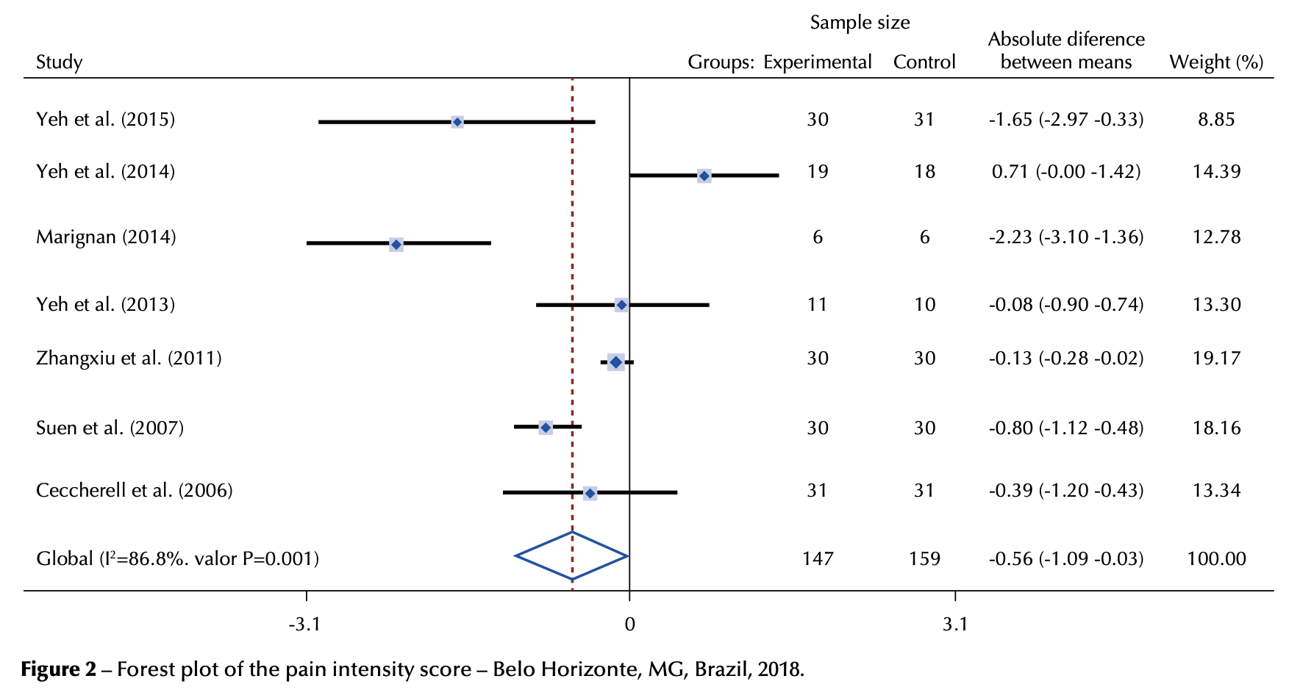
Article #3 – résultats
Qualitatif :
Réduction de l’intensité de la douleur avec l’acupuncture auriculaire dans 80% des études (12 études sur 15)
Méta-analyse :
Résultat global : différence statistiquement significative au niveau de la réduction de l’intensité de la douleur avec l’acupuncture auriculaire (différence absolue entre moyenne -0.56, IC 95% -1.09 à -0.03, p=0.038)
** À noter que les études Suen et al, et Zhangxiu et al : jugées de faible qualité selon le score de Jadad
Notes:
Les études de Yeh et al, Marignan et Suen et al sont les seules (3 études sur 7) qui montrent une différence statistiquement significative

Slide 16
Article #3 - Discussion
Validité interne
Étude développée et effectuée selon les critères de PRISMA
Recherche d’articles adéquate
Limitation : n’ont pas consulté les bases de données de la Chine, pays bercail de l’acupuncture
Pas de funnel plot = biais de publication?
Valeur élevée d’hétérogénéité entre les études
Seulement essais cliniques randomisés inclus (étude observationnelle?)
Échelle de Jadad utilisée pour évaluation de la qualité méthodologique
3 études de mauvaise qualité dont 2 se retrouvent dans la méta-analyse (avec le % de poids les + élevés)
Validité externe :
Difficile à évaluer puisque le résultat en soi de la méta-analyse n’est pas fiable
Pas de détails sur les critères d’inclusion et d’exclusion des populations de chaque étude
Notes:
Limitation : n’ont pas consulté les bases de données de la Chine, pays bercail de l’acupuncture (*articles en mandarin trouvés mais non accessibles)
Valeur élevée hétérogénéité : (stratification ou faire des sous-groupes non possible vu les trop grandes différences dans les groupes contrôles – pas de protocole standardisé d’acupuncture auriculaire, groupe contrôle idéal non déterminé)
Vu la qualité faible de la méta-analyse, il est difficile d’évaluer s’il y a réellement une différence statistiquement significative (surtout que le résultat est près d’être non-statistiquement significatif), et donc par le fait même d’évaluer s’il y a une différence clinique. Il n’y pas eu d’outil ou de recommandations mentionnés dans l’article pour juger de l’impact clinique, et, la douleur, étant très subjective, il est alors impossible d’évaluer cela.

Slide 17
Conclusion
Réponse à la question PICO :
Éléments en faveur de l’effet positif de l’acupuncture auriculaire
Étude #1 : différence statistiquement et cliniquement significative, pas de groupe placebo
Étude #2 : différence statistiquement et possiblement cliniquement significative. Effet placebo bien démontré.
Revue systématique et méta-analyse : limitation quant à l’interprétation des résultats
Effet placebo : difficile à départager de l’effet de l’acupuncture seul
Recommandation pour les patients : non pour l’instant
Prochaines études : protocole validé, groupe placebo et contrôle, effet à + long terme à évaluer
Notes:
+ incisif sur recommandation au pts : non, pas pour l’instant, peut essayer s’ils le veulent. Doit avoir études à plus long terme

Slide 18
Références
Étude #1
Flavia da Silva Menezes, Erika de Cássia Lopes Chaves, Ana Paula Aparecida Mantuani, Ligia de Sousa Marino, Marcela Albertini Roquim Alcantara, Melissa Santos Nassif, Caroline de Castro Moura, Leonardo César Carvalho, Denise Hollanda Iunes, Effects of low-power laser auriculotherapy on chronic spinal pain: Randomized clinical trial, Complementary Therapies in Clinical Practice, Volume 48, 2022, 101578, ISSN 1744-3881, https://doi.org/10.1016/j.ctcp.2022.101578.
Étude #2
Moura CC, Chaves ECL, Chianca TCM, Ruginsk SG, Nogueira DA, Iunes DH. Effects of auricular acupuncture on chronic pain in people with back musculoskeletal disorders: a randomized clinical trial. Rev Esc Enferm USP. 2019;53:e03418. DOI: http://dx.doi.org/10.1590/S1980-220X2018009003418
Étude #3
Moura CC, Chaves ECL, Cardoso ACLR, Nogueira DA, Azevedo C, Chianca TCM. Auricular acupuncture for chronic back pain in adults: a systematic review and metanalysis. Rev Esc Enferm USP. 2019;53:e03461. DOI: http://dx.doi.org/10.1590/S1980-220X2018021703461
Buteau S, Goldberg MS. Methodological issues related to pooling results from panel studies of heart rate variability and its association with ambient air pollution. Environmental Research 2015; 140(0) : 462-5.
Gore M, Sadosky A, Stacey BR, Tai KS, Leslie D. The burden of chronic low back pain: clinical comorbidities, treatment patterns, and health care costs in usual care settings. Spine (Phila Pa 1976) 2012; 37(11): E668-E677
Hartling L, Ospina M, Liang Y, Dryden DM, Hooton N, Krebs Seida J, Klassen TP. Risk of bias versus quality assessment of randomised controlled trials: cross sectional study. BMJ. 2009 Oct 19;339:b4012. doi: 10.1136/bmj.b4012. PMID: 19841007; PMCID: PMC2764034.
Lafrance Jean-Philippe. PHL 6094 : revue systématique et méta-analyse, dans le cadre du cours PHL 6094, Université de Montréal, Printemps 2022
Li J, Liu Z, Chen R, Hu D, Li W, Li X, Chen X, Huang B, Liao L. The quality of reports of randomized clinical trials on traditional Chinese medicine treatments: a systematic review of articles indexed in the China National Knowledge Infrastructure database from 2005 to 2012. BMC Complement Altern Med. 2014 Sep 26;14:362. doi: 10.1186/1472-6882-14-362. PMID: 25256890; PMCID: PMC4192762.
Lim TK, Ma Y, Berger F, Litscher G. Acupuncture and neural mechanism in the management of low back pain-an update. Medicines (Basel). 2018;5(3):1-34.
Olivo SA, Macedo LG, Gadotti IC, Fuentes J, Stanton T, Magee DJ. Scales to assess the quality of randomized controlled trials: a systematic review. Phys Ther. 2008 Feb;88(2):156-75. doi: 10.2522/ptj.20070147. Epub 2007 Dec 11. PMID: 18073267.
A. Qaseem, T.J. Wilt, R.M. McLean, Forciea MA, Noninvasive treatments for acute, subacute, and chronic low back pain: a clinical practice guideline from the American College of Physicians, Ann. Intern. Med. 166 (2017) 514e530, https:// doi.org/10.7326/M16-2367.
M.C. Reid, C. Eccleston, K. Pillemer, Management of chronic pain in older adults, BMJ 350 (2015) h532, https://doi.org/10.1136/bmj.h532.
R. Round, B. Litscher, F. Bahr, Auricular acupuncture with laser, Evid Based Complement Altern Med. 2013 (2013) 984763, https://doi.org/10.1155/2013/ 984763.
Vos T, Barber RM, Bell B, Bertozzi-Villa A, Biryukov S, Bolliger I, et al. Global, regional, and national incidence, prevalence, and years lived with disability for 301 acute and chronic diseases and injuries in 188 countries, 1990-2013: a systematic analysis for the Global Burden of Disease Study 2013. Lancet. 2015;386(9995):743-800. DOI: https://doi.org/10.1016/S0140-6736(15)60692-4
Zgierska A, Wallace ML., Burzinski CA, Cox J, Backonja M. Pharmalogical and toxicological profile of opiod-treated, chronic low back pain patients entering a mindfulness intervention randomized controlled trial. J Opooid Manag 2014; 10(5): 323-335

Slide 19
Remerciement Dre Véronique Sergerie

